Slide 1
Ansible Vagrant
ABDENNADHER Raed, DELUCINGE Jean-Etienne,
LIATTI Steven, RINGOT Gaëtan
Cours : Virtualisation des SI, 2017-2018
Date de présentation : 23 Janvier 2018
Enseignant : Brero Massimo Damiano
Assistant : Sebastien Chassot

Slide 2
Sommaire :
Plan réseau
Répartition
Déploiement
Configuration
Démonstration
Questions

Slide 3
Tâches:
Déploiement d’un CentOS 7/Ubuntu automatique suivant différents critères (ex utilisation en serveur WEB)
Automatisation d’une installation

Slide 4
Répartition des tâches :
Partie déploiement
Raed
Partie configuration
Jean-Etienne
Gaëtan
Steven

Slide 5
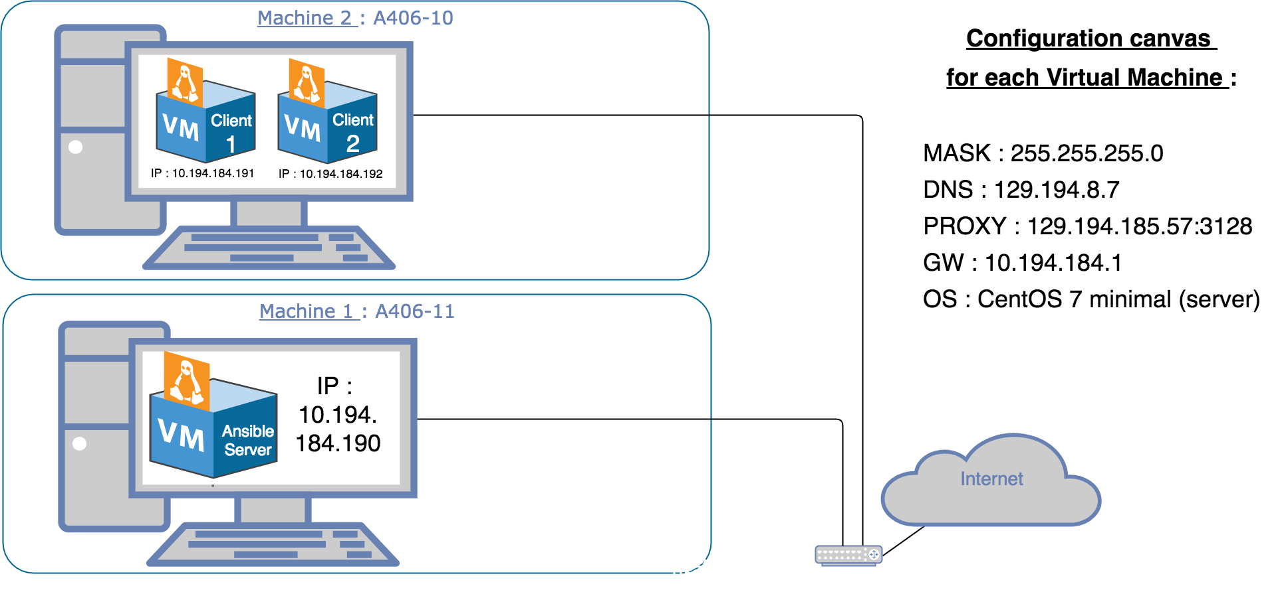
Plan réseau :

Slide 6
Partie déploiement :

Slide 7
Partie configuration :
Configuration de machine sous CentOs, et installation d’Ansible pour la partie « serveur »
CentOS et Ubuntu, sans rôles.

Slide 8
Utilisation des rôles : Services
Description d’un rôle
Dossier principal : Rôle
DHCP
VARS
HANDLERS
CONFIG
DEFAULTS
META
TESTS
TASKS
APACHE
VARS
TASKS
HANDLERS

